Slide 1

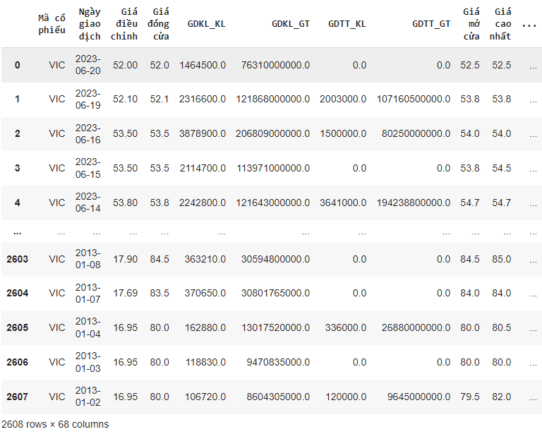
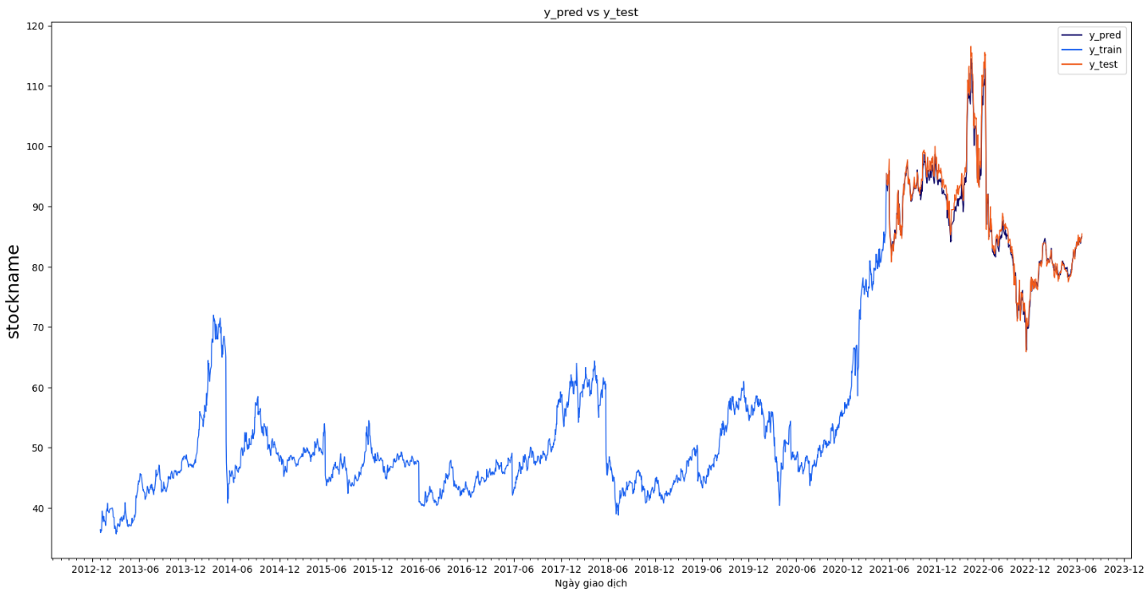
DỰ ÁN CÔNG NGHỆ THÔNG TIN
Năm triển khai: 2025
Đề tài: Dự Đoán Giá Chứng Khoán Bằng Cách Kết Hợp Kết Quả Của Các Mô Hình Học Máy
Nguyễn Ngọc Thắng¹, Nguyễn Phương Ngân², Trịnh Hùng Cường*
¹ Sinh viên ngành Khoa học Máy tính, *GVHD Khoa Công nghệ thông tin
TÓM TẮT Dự đoán giá chứng khoán đã trở thành một lĩnh vực quan trọng trong tài chính. Đề tài thu thập giá chứng khoán, chỉ số thị trường, và các thông tin tài chính quan trọng khác trong vòng 10 năm từ 02/01/2013 đến 09/06/2023 của các mã: FPT, HPG, VNM, VIC, CTD. Đa dạng các mô hình học máy như Linear Regression, Support Vector Machines, và Neural Networks được xây dựng. Tuy nhiên, điểm độc đáo của đề tài nằm ở việc kết hợp kết quả từ các mô hình khác nhau để tạo ra dự báo cuối cùng. Kết quả dự báo cuối cùng này có thể cung cấp một cái nhìn tổng quan về khả năng biến động của thị trường và giúp nhà đầu tư và người quản lý tài sản đưa ra các quyết định đúng đắn. | DỮ LIỆU MÃ CỔ PHIẾU
CÁC BƯỚC DỰ ĐOÁN Tiền xử lý dữ liệu: lọc nhiễu, dữ liệu thiếu, chuẩn hóa Lựa chọn các các đặc trưng phù hợp Huấn luyện các mô hình cơ bản Áp dụng StackingRegressor để kết hợp kết quả của các mô hình cơ bản Dự đoán dữ liệu mới | KẾT QUẢ TỔNG HỢP
KẾT QUẢ MÔ HÌNH STACKINGREGRESSOR
Notes:
Tên loại: Size: 48; Font: SVN Gilroy Xbold, In hoa tất cả
Năm - ngành: 36 (Năm: SVN Gilroy Semibold + Italic – Ngành: SVN Gilroy + Bold)
Tên đề tài: Size: 46; Font: SVN Gilroy + Bold
Tên người thực hiện: Size: 40; Font: SVN Gilroy + Italic
QR Code: 3’’ x 3’’
Tên loại đề tài:
ĐỀ TÀI NGHIÊN CỨU KHOA HỌC
KHÓA LUẬN TỐT NGHIỆP
BÀI BÁO KHOA HỌC
NGHIÊN CỨU DOANH NGHIỆP

